Slide 1

Ingénierie Logiciel
eCours : Cours et QCM en ligne

Slide 2
Répartition du travail
Equipe Rouge : Kévin Gesnouin, Loïc Lafontaine, Maxime Lavaste
Equipe Bleu : Wu Shao, Steven Da Silva
Equipe Verte : Boris Lenoir, Marco Ponti

Slide 3
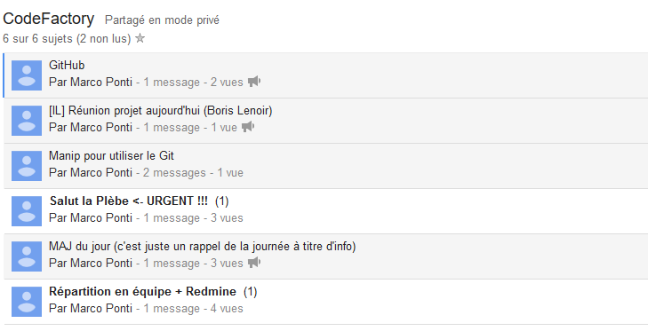
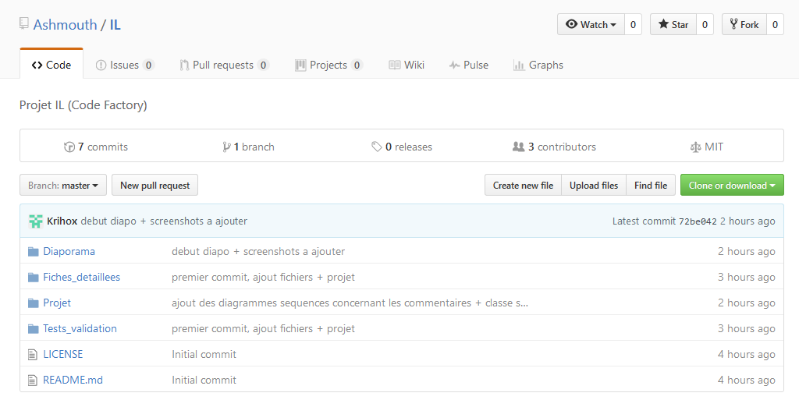
Organisation

Slide 4
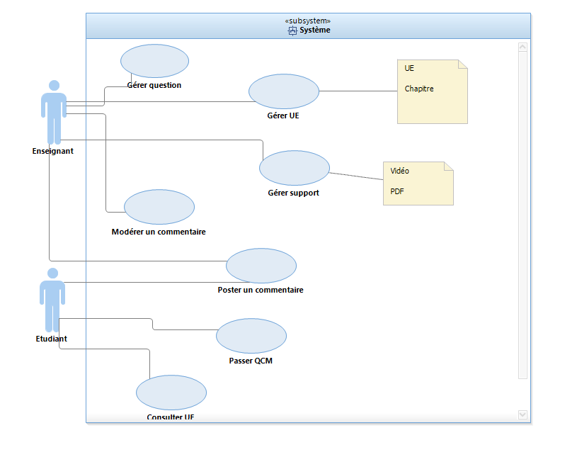
Diagramme Use Case

Slide 5
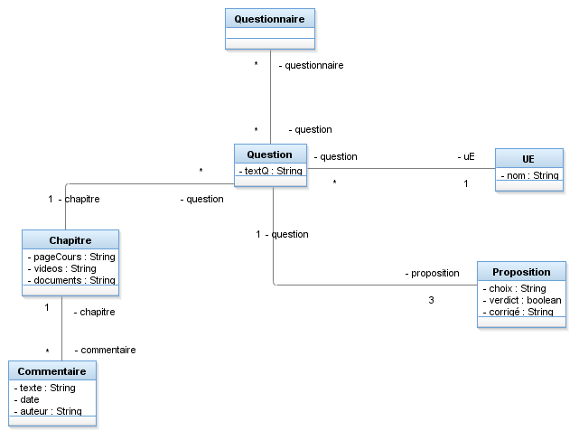
Diagramme métier

Slide 6
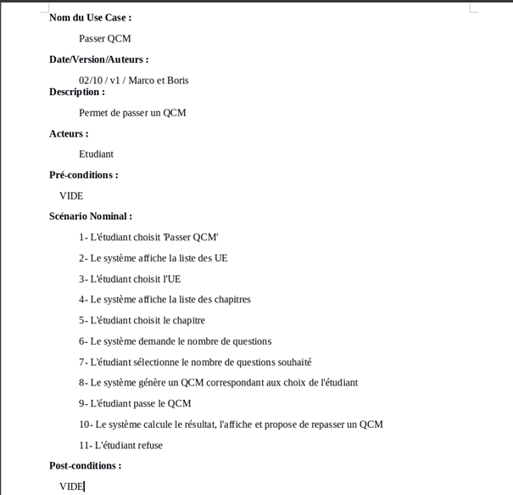
Fiche Détaillée Passer QCM

Slide 7
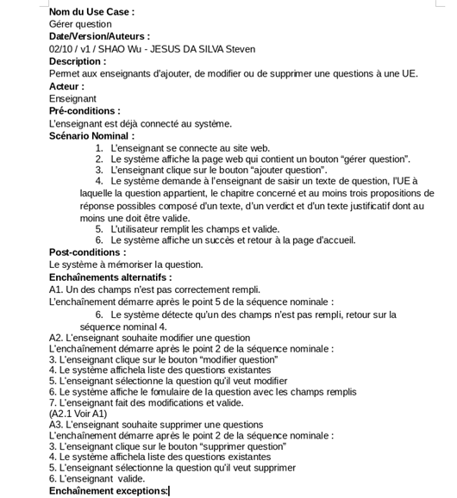
Fiche Détaillée Gérer Question

Slide 8
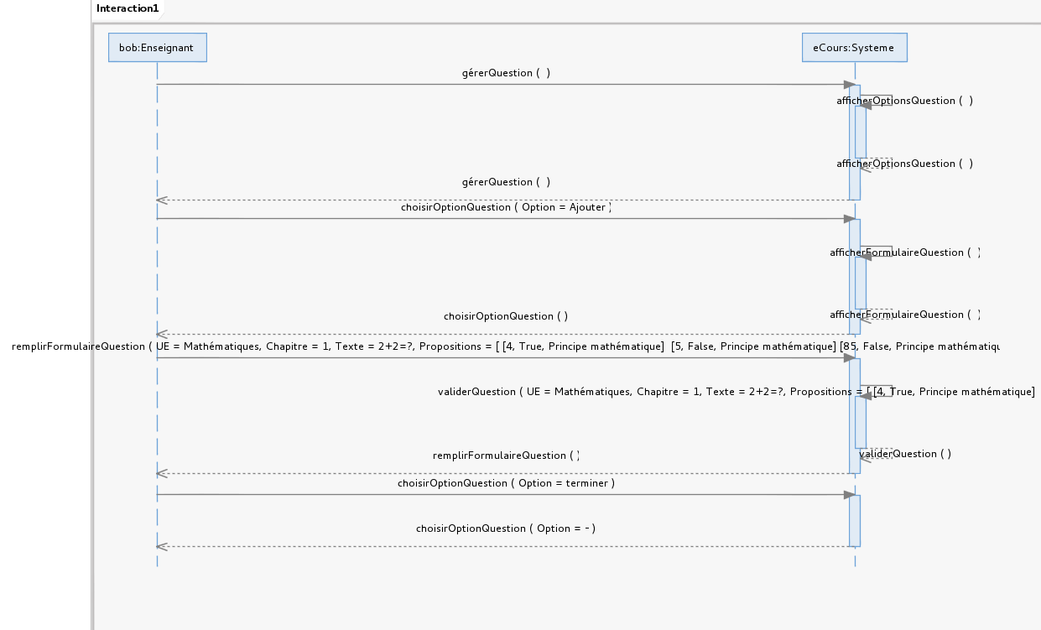
Diagramme de séquence Gérer question

Slide 9
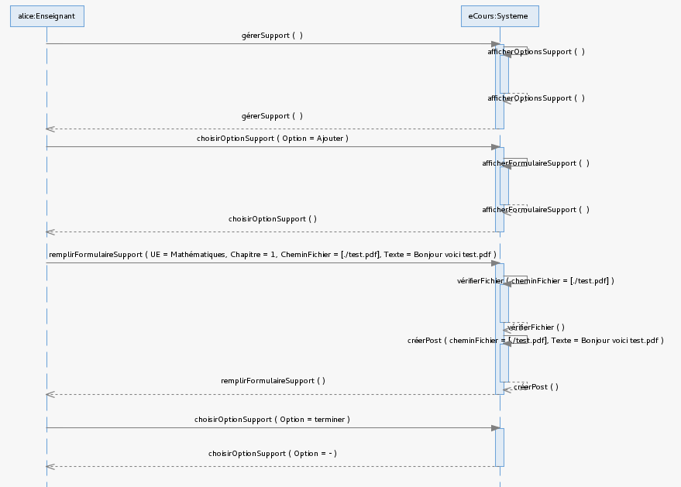
Diagramme de séquence Gérer support

Slide 10
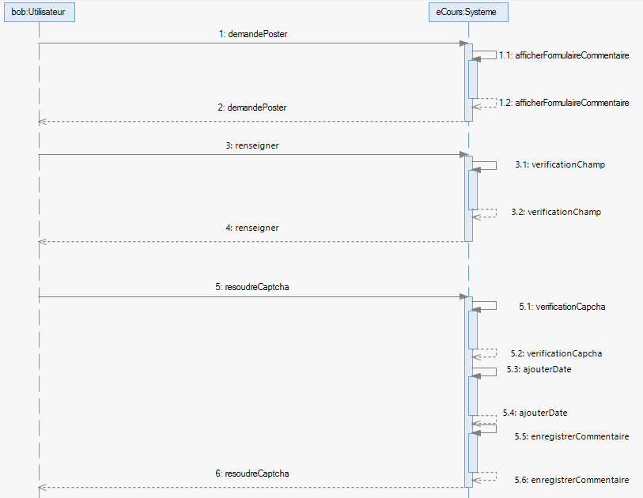
Diagramme de séquence Poster Commentaire

Slide 11
Test de validation Poster Commentaire
Titre | Un utilisateur veut poster un commentaire | ID TV08
Contexte | Un étudiant « etu »
Entrée | ∅
Scénario | Le testeur choisit "Poster un commentaire" Le testeur saisit un nom « etu » et son commentaire « Mon premier commentaire » Le testeur résout le captcha « X23VR »
Résultat attendu | Le commentaire est enregistré. On peut voir le nouveau commentaire dans la liste.
Moyens de vérifications | Visuel, « mon premier commentaire » posté par « etu » apparaît dans la liste de commentaires

Slide 12
